Slide 1
Resumos de Mensagem
Código de Autenticação de Mensagem
Assinaturas

Slide 2
Resumos de Mensagem
Pelo fato de a criptografia de chave pública ser lenta (Cap. 4), não é uma boa idéia encriptar o texto simples inteiro, para gerar assinaturas.
Mesmo se for usada a técnica do envelope digital.

Slide 3
O melhor método é encriptar um representante dos dados, ou seja, gerar um resumo de mensagem
Em inglês, Mesage Digest.

Slide 4
Resumo de Mensagem
Os métodos de assinatura (chave simétrica ou chave pública), com frequência, reúne a função de autenticação do remetente.

Slide 5
Resumo de Mensagem
A autenticação é necessária, mas o sigilo, não.
Como a criptografia de chave pública é lenta, normalmente as pessoas preferem enviar documentos em textos claros assinados, visando somente a autenticação, o sigilo não é necessário.

Slide 6
Resumo de Mensagem
Resumo de mensagens é um método de autenticação que não exige a criptografia de um documento (mensagem) inteiro.
Resumo de mensagens é um método para agilizar algoritmos de assinatura digital.

Slide 7
Resumo de Mensagem
O método se baseia numa função hash unidirecional que extrai um trecho qualquer do texto claro e a partir dele calcula uma string de bits de tamanho fixo.

Slide 8
Resumo de Mensagem
Essa função de hash, chamada de resumo de mensagem, as vezes é representada por MD, tem quatro propriedades:
  1. Se P for fornecido, o cálculo de MD(P)
  será muito fácil.
  2. Se MD(P) for fornecido, será impossível
  encontrar P.

Slide 9
Resumo de Mensagem
3. Dado P, ninguém pode encontrar P’ tal
que MD(P’) = MD(P).
4. Uma mudança na entrada, até mesmo
de 1 bit produz uma saída muito
diferente.

Slide 10
Resumo de Mensagem
Um padrão de bits de comprimento fixado que caracteriza ou representa uma mensagem ou documento de comprimento arbitrário.
Uma função Message Digest, segura,
h = H(M) tem as seguintes propriedades:
- Dado M, é fácil computar h.
- Dado h, é difícil computar M.
- Dado M, é difícil descobrir uma outra
mensagem M’ tal que H(M) = H(M’).

Slide 11
Resumo de Mensagem
Duas amplamente usadas funções digest para aplicações práticas:
MD5 (Message Digest 5)
- [Rivest, 1992]
- 128-bit digest
SHA-1 (Secure Hash Algorithm)
- [NIST,2002]
- 160-bit digest

Slide 12
Exemplo SHA-1
Mensagem 1:
Daniel, I sold 4 presses to Satomi. Ship immediately.
(53 bytes)
Resumo SHA-1:
46 73 a5 85 89 ba 86 58 44 ac 5b e8 48 7a cd 12 63 f8 cl 5a (20 bytes)

Slide 13
Exemplo SHA-1 (Burnett-Paine, 2002)
Mensagem 2:
Daniel, I sold 5 presses to Satomi. Ship immediately.
(53 bytes)
Resumo SHA-1:
2c db 78 38 87 7e d3 le 29 18 49 a0 61 b7 41 81 3c b6 90 7a (20 bytes)

Slide 14
Propriedades sobre os Resumos SHA-1
Mesmo que as mensagens tenham 53 bytes, os resumos têm apenas 20 bytes.
Independentemente do que você forneça ao SHA-1, o resultado será sempre 20 bytes, 160 bits.
A saída de um algoritmo de resumo é pseudo-aleatória. Por isso é base para PBE.

Slide 15
Propriedade sobre as Message Digest
Mesmo que uma mensagem seja quase idêntica a outra, os resumos serão bem diferentes.
Duas mensagens que são muito semelhantes produzirão dois resumos que não são nem mesmos próximos.

Slide 16
Propriedades sobre as Message Digest
Outra propriedade de um bom algoritmo de resumo é que não se pode ter nenhuma mensagem que produza um resumo em particular.
“Não se pode encontrar” duas mensagens que produza o mesmo resumo.

Slide 17
O que é uma Message Digest
É um algoritmo que recebe qualquer comprimento de entrada e mescla essa entrada para produzir uma saída pseudo-aleatória de largura-fixa.
Hash significa desordem ou confusão.

Slide 18
Algoritmos Criptográficos
Chave Pública
Para informação em grande quantidade, algoritmos de chave pública são lentos:
(20Kb a 200Kb) por segundo. Muito lento para processamento de dados em volume.

Slide 19
Algoritmos Criptográficos
Chave Simétrica
Algoritmos de chave simétrica podem encriptar informação em grande quantidade bem mais rapidamente: 10Mb, 20Mb, 50 Mb ou mais, por segundo.
O que justifica o uso do que se chama envelope digital.

Slide 20
Message Digest (MD)
Funções Hash
Funções Hash são 3-10 vezes mais rápidas que criptografia simétrica, que por sua vez é bem mais rápida que criptografia de chave pública.

Slide 21
Message Digest (MD)
Pelo fato da criptografia de chave pública ser lenta, não é uma boa idéia criptografar o texto simples inteiro.

Slide 22
Message Digest (MD)
Então, ao invés de encriptar todo o texto plano de grande volume (a mensagem), uma solução é gerar um (message digest) resumo dessa mensagem.

Slide 23
Verificando a Integridade com MD
Como um aplicativo pode verificar a integridade de dados ?
Resposta: através de um resumo de mensagem.

Slide 24
Verificando a Integridade com MD
Pao-Chi está enviando um contrato para Daniel.
A mensagem é sobre a venda de quatro prensas à Satomi.
Antes de Pao-Chi enviar a mensagem, ele a resume.

Slide 25
Verificando a Integridade com MD
Em seguida, Pao-Chi envia os dados (contrato) e o resumo.
Quando Daniel tiver os dados, ele também os resume.
Se o resumo de Daniel corresponder ao resumo recebido de Pao-Chi, ele saberá que os dados (contrato) não foram alterados em trânsito.

Slide 26
Verificando a Integridade com MD
Se Satomi tivesse interceptado os dados e alterado a mensagem, o resumo que Daniel produziu não corresponderia ao resumo de Pao-Chi.
Daniel saberia que algo aconteceu e não confiaria nos dados do contrato.

Slide 27
Verificando a Integridade com MD
Um argumento nesse processo de verificação da integridade do contrato, é que:
“... Se Satomi pudesse alterar os dados, ela também poderia alterar o resumo enviado ...”
Isso é verdade !!!

Slide 28
Verificando Integridade dos dados
Mas existem duas maneiras de evitar isso:
- Uma maneira é utilizar um MAC (Message
Authentication Code), ou seja, um código
de autenticação de mensagem.
- A outra, é utilizar uma assinatura digital.

Slide 29
Resumos de Mensagem servem para …
Base para um gerador de números pseudo-aleatórios.
Base para a criptografia baseada em senha (PBE).
Representante de uma mensagem maior.
Verificar a integridade de dados.

Slide 30
MAC
Para detectar alterações nos dados (integridade dos dados), um MAC pode estar baseado em um resumo, uma cifra de bloco ou uma cifra de fluxo.
Vejamos MAC baseado em resumo
(HMAC – Hash Message Authentication Code).

Slide 31
HMAC
Para detectar alterações nos dados, HMAC utiliza uma chave.
Um algoritmo de HMAC resume uma chave e mais os dados (chave concatenada com os dados).

Slide 32
HMAC
Uma técnica de verificação de integridade de mensagens, de baixo custo, baseada sobre uma chave secreta compartilhada, ...
... que tem segurança adequada para vários propósitos é esquematizada como segue:

Slide 33
HMAC
Duas partes compartilham uma chave secreta.
E então, fazem um resumo da chave junto com a mensagem.
O resumo depende da mensagem e da chave, dessa forma um invasor teria de saber o que a chave é para alterar a mensagem.

Slide 34
HMAC
Suponha que Pao-Chi envie uma mensagem 1 da Figura 5.8 ao Daniel.
Pao-Chi utiliza uma HMAC de modo que Daniel possa verificar se os dados não foram alterados.
Utilizando um algoritmo de troca de chaves (DH, ECDH ou mesmo o RSA), os dois concordam com uma chave de 128 bits.

Slide 35
HMAC
Pao-Chi utiliza SHA-1 para fazer um resumo da chave concatenada com a mensagem, como um fragmento de dados único.
Mensagem original:
Daniel, I sold 4 presses to Satomi. Ship immediately.

Slide 36
HMAC
O algoritmo de HMAC resume a chave de 128 bits concatenada com a mensagem original.
Resumo SHA-1:
60 c4 65 a8 a4 9d 35 6a 68 36 f8 f0 56 3d d2 7f 7e 26 35 b2

Slide 37
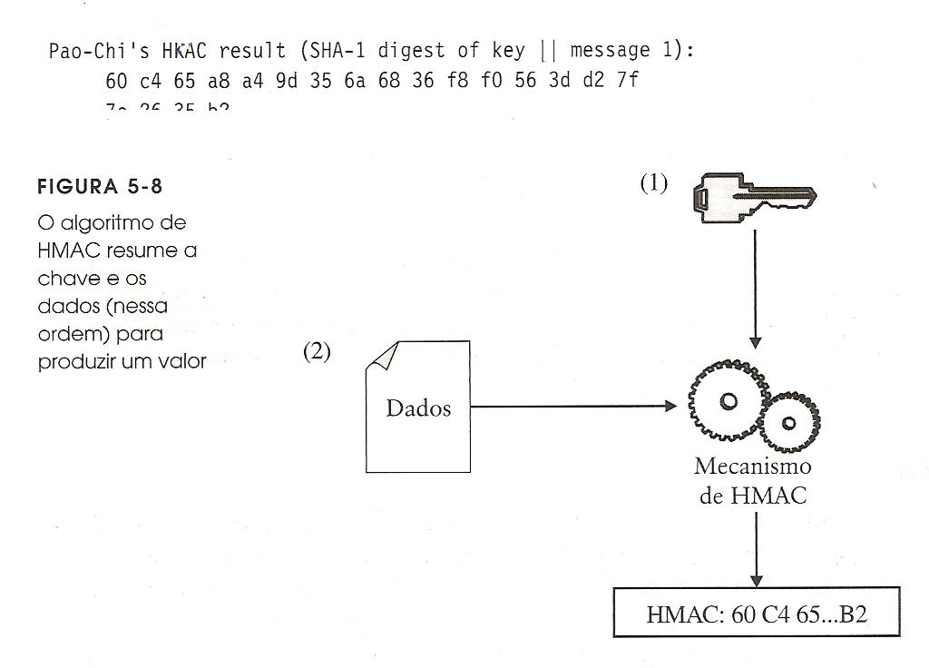
HMAC

Slide 38
HMAC
Agora Pao-Chi envia ao Daniel a mensagem original junto com o resultado da HMAC.
Suponha que Satomi intercepte a transmissão e mude a mensagem original, tentando fazer com que Daniel despache 5 prensas, ao invés de 4, substituindo a mensagem original de Pao-Chi.

Slide 39
HMAC
Depois de substituir a mensagem, ela a envia a nova mensagem modificada e o HMAC da primeira, ao Daniel.
Se Satomi não conseguiu substituir o resultado da HMAC, Daniel resumiria a chave e a mensagem fraudulenta e teria o seguinte, na Figura 5.9.

Slide 40
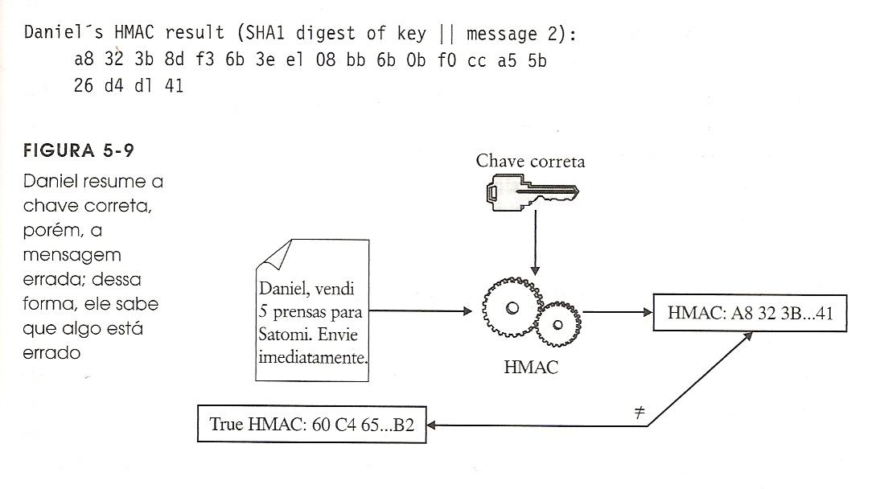
HMAC

Slide 41
HMAC
A mensagem resumida (resultado HMAC) não é a mesma do Pao-Chi (Daniel sabe que Pao-Chi tem uma HMAC, pois isso é parte da mensagem).
Daniel sabe que o que Pao-Chi resumiu e o que ele resumiu não são a mesma coisa.
Talvez a chave ou a mensagem real ou talvez até o valor de HMAC, tenha sido alterado.

Slide 42
HMAC
Outra possibilidade é Satomi substituir a mensagem de 5 prensas por outra de 6 prensas:
Daniel, I sold 6 presses to Satomi. Ship immediately.
Resumo SHA-1:
66 05 40 8c 24 6e 05 f8 00 20 f4 72 14 08 be 22 53 b2 eb d2

Slide 43
HMAC
Mas, então, Satomi deveria alterar o HMAC, mas não pode, pois tem de descobrir qual valor de HMAC deveria ser o correto.
Se Satomi substituisse esse resumo, Daniel ainda saberia que algo está errado. Ele não está resumindo a mensagem, mas sim, a chave e a mensagem.

Slide 44
Assinaturas com Chave Secreta - MAC
Não existe nenhum motivo técnico pelo qual um algoritmo de criptografia de chave secreta (simétrico) não possa ser usado para gerar uma assinatura.
Mas, para verificar essas assinaturas, a chave deve ser revelada. E isso causa alguns problemas:

Slide 45
Assinaturas com Chave Secreta - MAC
O signatário deve se preparar para o verificador receber a chave secreta com segurança.
Pode ser que seja necessário verificar uma assinatura em vários contextos em diferentes momentos. Na hora da assinatura o signatário não saiba as identidades dos verificadores.

Slide 46
Assinaturas com Chave Secreta - MAC
Para resolver isto, a verificação poderia ser por um terceiro confiável que possua a chave secreta de todos os signatários. Mas, isso exige uma comunicação segura com o terceiro confiável.
A exposição da chave secreta para assinar é indesejável. Uma assinatura poderia ser falsificada por alguém que tenha a chave que não seja o proprietário dela.

Slide 47
Assinaturas com Chave Secreta - MAC
Por todos esses motivos, o método de chave pública para geração e verificação de assinatura oferece a solução mais conveniente na maioria das situações.
Uma exceção surge quando um canal seguro é usado para transmitir mensagens não criptografadas, mas com a necessidade de se verificar a autenticação das mensagens.

Slide 48
Assinaturas com Chave Secreta - MAC
Como o canal é seguro, uma chave secreta pode ser estabelecida e compartilhada entre dois usuários, usando-se envelope digital (criptografia de chave pública + criptografia simétrica).
Essas assinaturas são chamadas Códigos de Autenticação de Mensagens (MAC).
Um MAC pode ser baseado em hash.

Slide 49
Verificando a integridade com MAC
1. A gera uma chave aleatória K e a distribui usando canais seguros para uma ou mais entidades, que precisam autenticar (verificar a integridade) mensagens recebidas de A.

Slide 50
Verificando a integridade com MAC
2. Para qualquer documento M que A deseje enviar, A concatena M com K, computa o resumo (digest) h = H(M+K) , enviando o documento “assinado” [ M ]_{k} = h, M para uma entidade desejando verificar os dados M.

Slide 51
Verificando a integridade com MAC
O resumo h é um MAC (representa M+K). K não será comprometido pela revelação de h, visto que a função h tem seu valor totalmente obscuro.
3. O receptor, B, concatena a chave secreta compartilhada, K, com o documento M e computa o resumo h’ = h(M+K). A integridade de M é verificada se h = h’.

Slide 52
Verificando a integridade com MAC

Slide 53
Verificando a integridade com MAC
O método padece de desvantagens, mas tem uma performance vantajosa porque não envolve nenhuma criptografia.
Resumos de mensagens são 3-10 vezes mais rápidas que criptografia simétrica.

Slide 54
Verificando a integridade com MAC
TLS (que substituirá o SSL) suporta o esquema de MAC explicado aqui.
Millicent Electronic Cash Protocol suporta esse esquema de MAC (www.cdk4.net/security), onde é importante ter o custo de processamento baixo para transações de valor baixo.

Slide 55
Falhas de HMAC
HMAC parece servir como uma assinatura:
Daniel pode saber que os dados vieram de Pao-Chi e que ninguém mexeu neles durante o trânsito ? SIM.
Mas HMAC tem algumas falhas.
Primeira falha é a afirmação: “Daniel pode saber que os dados vieram de Pao-Chi”

Slide 56
Falhas de HMAC
Talvez Daniel possa saber que veio de Pao-Chi, mas uma outra pessoa também poderia saber ?
Para verificar que os dados vieram de Pao-Chi, o destinatário deve saber qual é a chave para criar o resumo HMAC apropriado.

Slide 57
Falhas de HMAC
Daniel (o destinatário) sabe a chave secreta compartilhada, mas ninguém mais sabe.
Daniel poderia escrever uma mensagem falsa (passando o número de prensas para 8) e criar a HMAC correta.

Slide 58
Falhas de HMAC
Do ponto de vista de uma outra pessoa qualquer, que receba a mensagem (o contrato) (desde que ela tem a chave compartilhada que foi revelada a ela), ... ...

Slide 59
Falhas de HMAC
... ... a mensagem poderá ter vindo de Pao-Chi ou de Daniel (ela não poderá saber, com certeza, de quem ela recebeu a mensagem (o contrato): de Pao-Chi ou de Daniel ?
Ninguém mais poderia saber com certeza quem a “assinou’’.

Slide 60
Falhas de HMAC
A segunda desvantagem de HMAC é que para uma outra pessoa, além de Pao-Chi ou do Daniel, verificar a “assinatura”, os correspondentes devem revelar a chave secreta.

Slide 61
Falhas de HMAC
Agora, esse terceiro tem acesso à chave e também pode criar mensagens que parecem genuínas.
Ou seja, a mensagem (o contrato) pode ser falsificada, por Daniel ou por essa terceira pessoa.

Slide 62
Voltando às assinaturas
Normalmente, as HMACs são usadas apenas para verificar se o conteúdo não foi alterado durante o trânsito (verifica a integridade do que foi enviado). É uma verificação instantânea.
Por essa razão precisamos de outra maneira de saber de quem é que veio a mensagem.

Slide 63
Voltando às assinaturas
E essa outra maneira é criar assinaturas verificáveis.
E um modo, com desempenho aceitável, de obter essas assinaturas é criptografar o resumo com a chave privada do assinante.

Slide 64
Assinatura Digital
Criptografia de chave pública é bem adaptada para a geração de assinaturas digitais.
Porque é relativamente simples e pode não requerer qualquer comunicação entre o receptor de um documento assinado e o assinante, se um terceiro confiável existe.

Slide 65
Assinatura Digital
Porque é relativamente simples e pode requerer comunicação entre o receptor de um documento assinado e o assinante, se o primeiro passa, de algum modo, a chave pública para o segundo.

Slide 66
Assinatura Digital
O método para A assinar uma mensagem M e B verificar a assinatura é como segue:
1. A gera um par de chaves (K_{pub}, K_{priv}), e publica a chave K_{pub} disponibilizando ela um local bem conhecido.

Slide 67
Assinatura Digital
2. Computa o resumo (diguest) de M, H(M),
usando uma função hash segura e
criptografa o resumo usando a chave
privada K_{priv} para produzir a assinatura
S = { H(M) } _{Kpriv .}

Slide 68
Assinatura Digital
3. A envia a mensagem assinada
[M]_{k} = <M,S> à B.
4. B decriptografa S usando K_{pub} e computa
o resumo de M, H(M).
Se os resumos de A e de B correspondem,
a assinatura é válida.

Slide 69
Assinatura Digital

Slide 70
Assinatura Digital
Daniel tem o resumo de Pao-Chi – é a assinatura.
Dessa forma, Daniel utiliza a chave pública de Pao-Chi para verificar a assinatura (criptografia do resumo com a chave privada). Isto é, o valor que Pao-Chi assinou.

Slide 71
Assinatura Digital
Isso é a mesma resposta que Daniel obteve ???
Se for, Daniel sabe que os dados não foram alterados durante o trânsito e que Pao-Chi está confirmando o conteúdo que enviou a Daniel.

Slide 72
Assinatura Digital
Computador A
rede
Computador B
P
Chave
Privada
D_{A}
Chave
Pública
E_{B}
Chave
Privada
D_{B}
Chave
Pública
E_{B}
P
D_{A}(P)
E_{B}(D_{A}(P))
D_{A}(P)
Assume-se que os algoritmos de criptografia e decriptografia têm a propriedade que:
E_{B}( D_{A}(P) ) = P e D_{A}( E_{B}(P) ) = P, onde D_{A}(P) é a assinatura do texto plano P com a chave privada D_{A} e E_{B}(P) é a verificação da assinatura com a chave pública E_{B} .
O algoritmo RSA tem esta propriedade.

Slide 73
Assinatura Digital
Note que a chave privada do assinante é usada para encriptar e, assim, construir a assinatura, ...
... em contraste com o uso da chave pública para encriptar, quando o objetivo é transmitir informação em sigilo.

Slide 74
Assinatura Digital
A explicação é imediata – uma assinatura deve ser criada usando uma chave secreta conhecida apenas pelo assinante, a qual é chamada sua chave privada.
Como na vida real, que uma assinatura escrita é privativa a uma pessoa.
O algoritmo RSA é bem adequado para se construir assinaturas digitais.

Slide 75
Algumas outras verificações ...
Ver Figura 5-11 (livro Criptografia e Segurança – o Guia Oficial RSA, pag. 133)

Slide 76
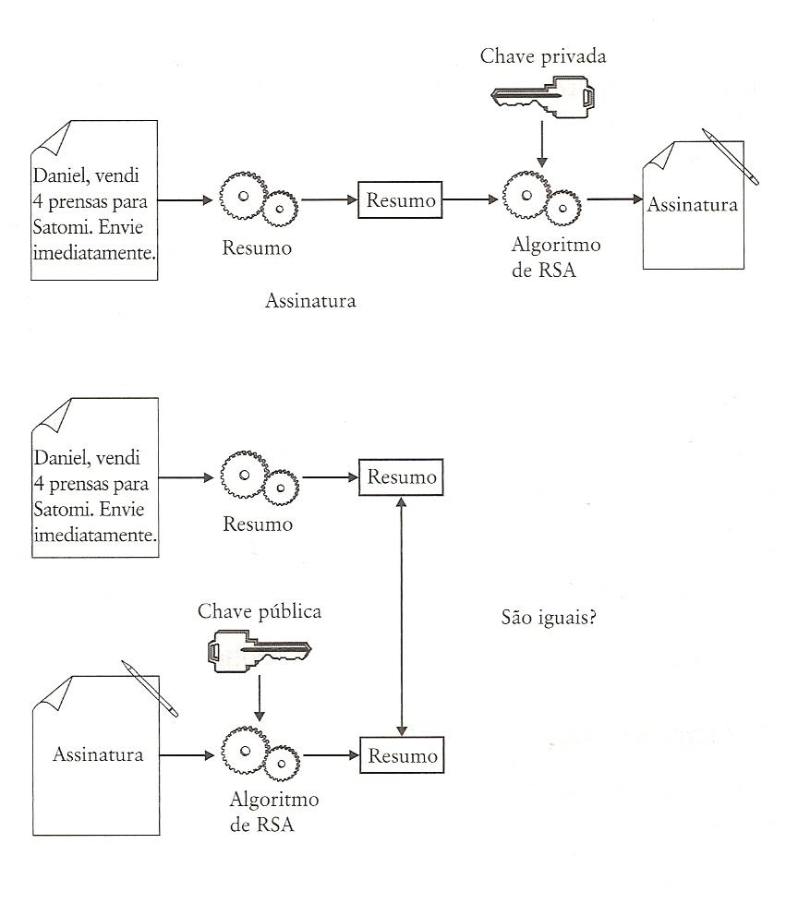
Assinatura com Chave Privada RSA

Slide 77
Um Exercício ...
Duas pessoas (um remetente e um receptor) têm uma mensagem (documento).
A mensagem do receptor é cópia da mensagem do remetente.
Questão: a mensagem do receptor é realmente uma cópia ou a mensagem foi alterada durante o trânsito ?

Slide 78
Um Exercício ...
Para descobrir, eles resumem as duas mensagens e as compara.
Se os resumos forem iguais, ambos sabem que as duas versões são correspondentes. Se os resumos não corresponderem, algo saiu errado.
Como se pode saber que o resumo do remetente não foi alterado ?

Slide 79
Um Exercício ...
Pode-se saber disso porque ele foi encriptado com a chave privada do remetente.
Como se pode saber que ele foi encriptado com a chave privada do remetente ?
Pode-se saber porque a chave pública apropriada o decripta.

Slide 80
Algumas outras verificações ...
Na prática, é quase certo que haverá alguns bytes identificador do algoritmo de resumo (se é o SHA-1 ou o MD5).
E também alguns bytes de enchimento, além dos de resumo (necessários para impedir que intrusos ativos enviem lixo e enganem o receptor, fazendo-o decriptografar o lixo e agir sobre o “texto simples”) .

Slide 81
Algumas outras verificações ...
Um assinante encriptará um bloco de dados, que é o identificador de algoritmo de resumo, o enchimento, e o resumo.
O valor encriptado é a assinatura.

Slide 82
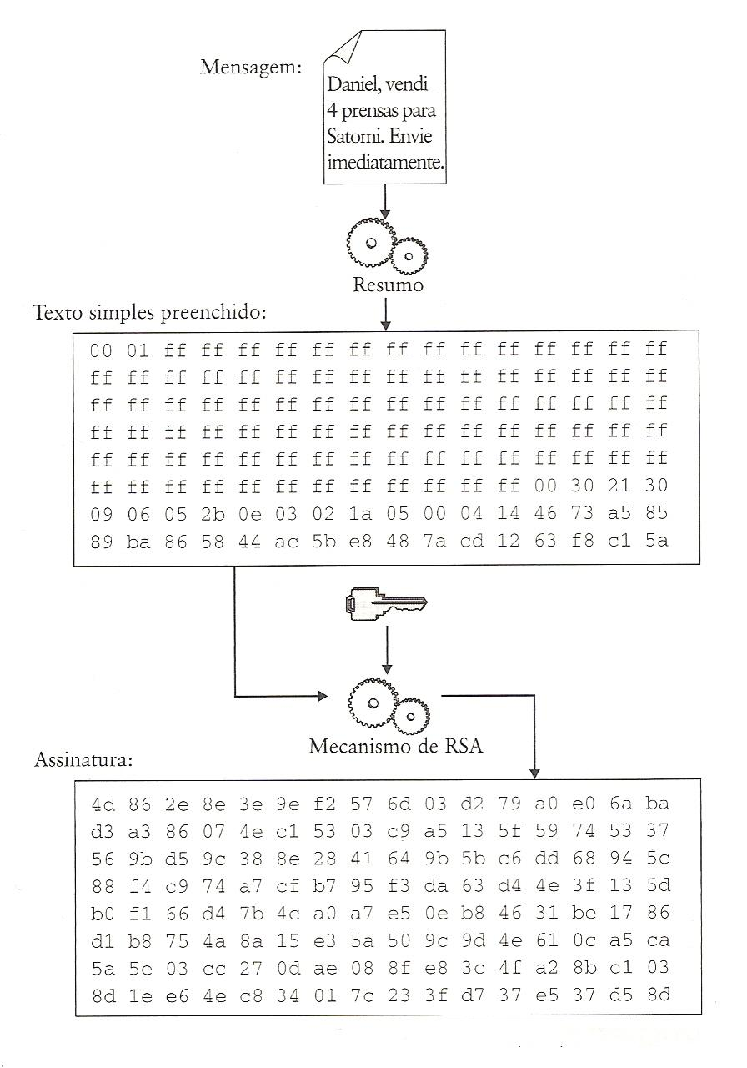
Assinatura RSA

Slide 83
Algumas outras verificações ...
Ao usar-se a chave pública apropriada, essa assinatura é decriptada com o valor do enchimento.
O verificador vê não apenas o resumo, mas o enchimento e o identificador do algoritmo de resumo.
Dispor dessas três verificações torna uma fraude mais difícil.

Slide 84
Algumas outras verificações ...
O identificador do algoritmo evita que um invasor substitua esse algoritmo, por outro algoritmo de resumo alternativo.
Veja o seguinte exemplo:

Slide 85
Algumas outras verificações ...
Suponha que Satomi examine a mensagem de Pao-Chi e o resumo correto.
Então, ela toma uma segunda mensagem e a resume com um algoritmo diferente.
Suponha que esse segundo algoritmo produza o mesmo resumo que o do primeiro algoritmo.

Slide 86
Algumas outras verificações ...
Se a assinatura fosse apenas a criptografia do resumo, essa assinatura pareceria também oriunda do segundo algoritmo.
Mas, se amarrarmos a assinatura com um resumo e o algoritmo, podemos nos opor a esse tipo de ataque.

Slide 87
Algumas outras verificações ...
De certa forma, parece não ser possível que alguém, algum dia, seja capaz de gerar um resumo idêntico a partir de um algoritmo diferente.
Mas, para sua própria segurança, não custa, fazer a segunda verificação.

Slide 88
Tentando trapacear
Duas pessoas – Satomi e Pao-Chi tentam trapacear.
Seja a mensagem do exemplo a seguir:
“Daniel, vendi 4 prensas para Satomi.
Envie imediatamente.”

Slide 89
Assinatura RSA

Slide 90
A assinatura RSA

Slide 91
A assinatura DSA
DSS – Digital Signature Standard
DSA = Digital Signature Algorithm
David Kravitz, NSA
Algoritmo oficial para assinaturas do Governo dos EUA.
Baseado no problema do Logaritmo Discreto
Baseado no trabalho de El Gamal e Claus Schnorr.
Segundo mais utilizado hoje em dia, perdendo apenas para o RSA.
Usado no GnuPG.

Slide 92
A assinatura DSA
Normalmente, descreve-se uma assinatura como a criptografia de chave privada de um resumo.
DSA utiliza o resumo, mas não encripta o resumo.
Uma assinatura DSA é um fragmento de dados oriundo da mensagem e da chave privada.

Slide 93
A assinatura DSA
Apenas essa mensagem em particular associada a essa chave privada produzirá essa assinatura.
Se conseguir fazer isso encriptando o resumo, excelente.
Se conseguir fazer isso de alguma outra maneira, também será bom.

Slide 94
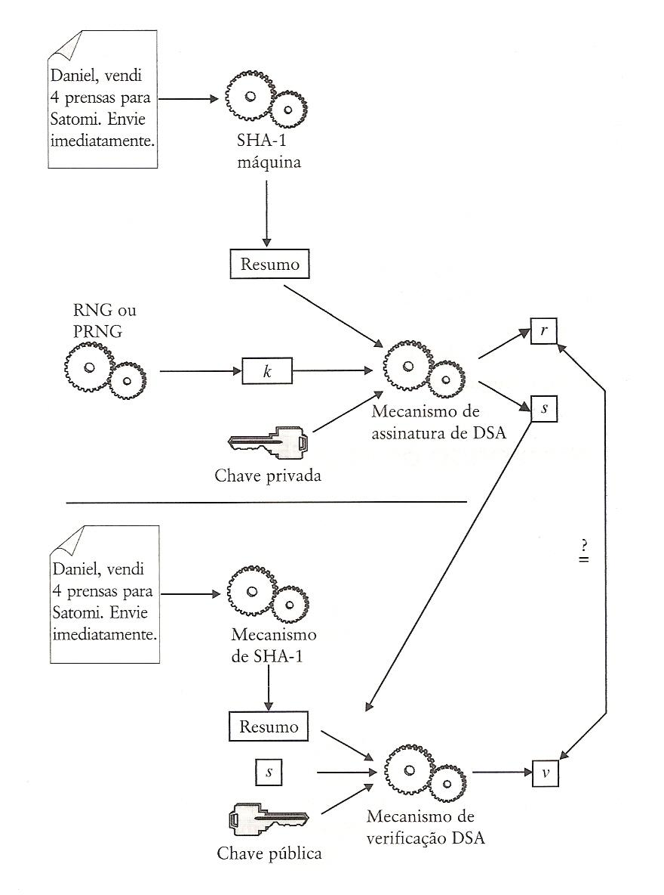
A assinatura DSA

Slide 95
Relacionamentos no DSA
O assinador: resumo, k, chave privada.
O verificador: resumo, s, chave pública.
Os resumos estão relacionados e são iguais.
k e s estão relacionados.
Chave privada e chave pública estão relacionadas.
Se a assinatura estiver errada, o s estará errado e as duas partes produzirão respostas finais diferentes.

Slide 96
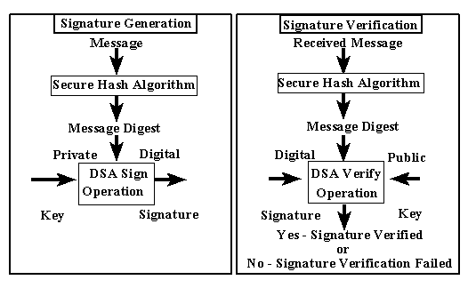
Assinatura com SHA e DSA

Slide 97
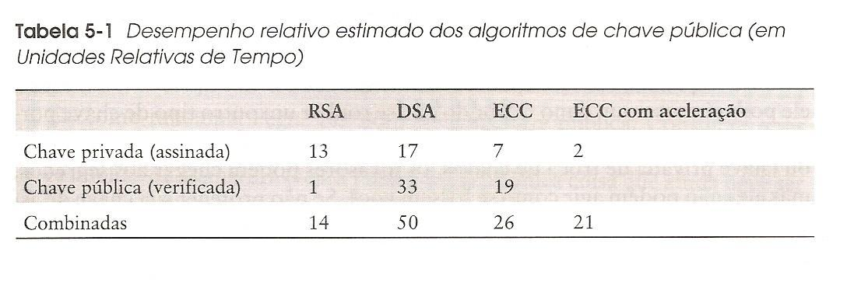
Desempenho dos algoritmos

Slide 98
Resumindo

Slide 99
A criptografia beneficia …
A criptografia de chave simétrica fornece privacidade sobre os dados sigilosos.
A criptografia de chave pública resolve o problema da distribuição de chaves.
Resumo de mensagem – seja com HMAC ou assinatura – assegura integridade.

Slide 100
Assinatura e Autenticação
Uma assinatura oferece autenticação.
A entidade que envia dados deve revelar ser a entidade que afirma ser. A assinatura é verificada para garantir que os dados vieram dessa entidade.

Slide 101
Assinatura e Não- Repúdio
Uma assinatura também fornece não-repúdio: quem assina, não pode mais tarde desautorizar qualquer conhecimento sobre a mensagem.

Slide 102
Assinatura e Autenticação
As assinaturas digitais, por si só, servem muito bem à verificação de uma quantidade limitada de pessoas, com as quais você está familiarizado.

Slide 103
Assinatura e Autenticação
Por exemplo, se uma pessoa sua amiga enviar uma mensagem para você, e você verificar a assinatura com a assinatura pública (chave pública) dessa pessoa, você poderá verificar se a pessoa, de fato, enviou a mensagem para você e se esta foi alterada.

Slide 104
Assinatura e Autenticação
E se você receber uma mensagem de alguém que você não conheça, ou, por exemplo, de uma empresa desconhecida?
Eles podem ter enviado uma assinatura, e você pode verificar essa assinatura, confrontando com a chave pública enviada para você.

Slide 105
Assinatura e Autenticação
Mas como você poderá poderia saber que eles são quem diz ser ?
O fato de a assinatura ter sido verificada não significa muita coisa.
Afinal, qualquer pessoa pode obter um par chaves e assinar uma mensagem, mas esta poderia estar se fazendo passar por outra.

Slide 106
Certificação
Através de um sistema de certificados, é possível autenticar a identidade de alguém ou de uma empresa.
A autenticação ocorre quando um terceiro, como uma empresa confiável, verifica e atesta a veracidade da identidade de uma entidade.

Slide 107
Certificação
Verisign, Thawte, Entrust e outras, atuam como depósitos que centralizam o armazenamento de certificados.
Certificação digital é o próximo capítulo.

